Slide 1
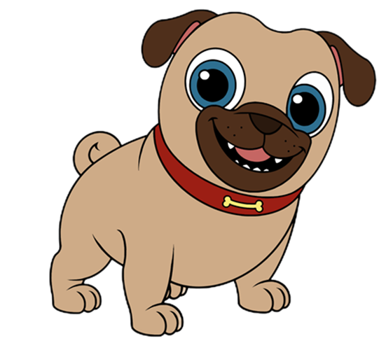
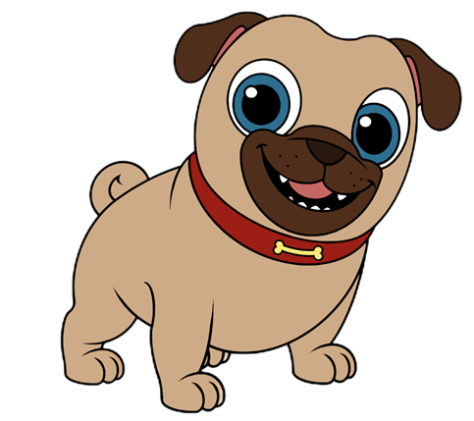
Презентация на автоматизацию [Р] в слогах и в начале слова.
Накорми мопса. Просим ребёнка повторить слог (любой) – затем мопс прыгнет.
Друг мопса (Черныш) разбросал игрушки, помоги их собрать в коробку. Называй игрушку.
Мопс хочет поиграть в игру «Съедобное/ несъедобное». Помоги ему разобраться, что можно есть, а что нет.

Slide 2
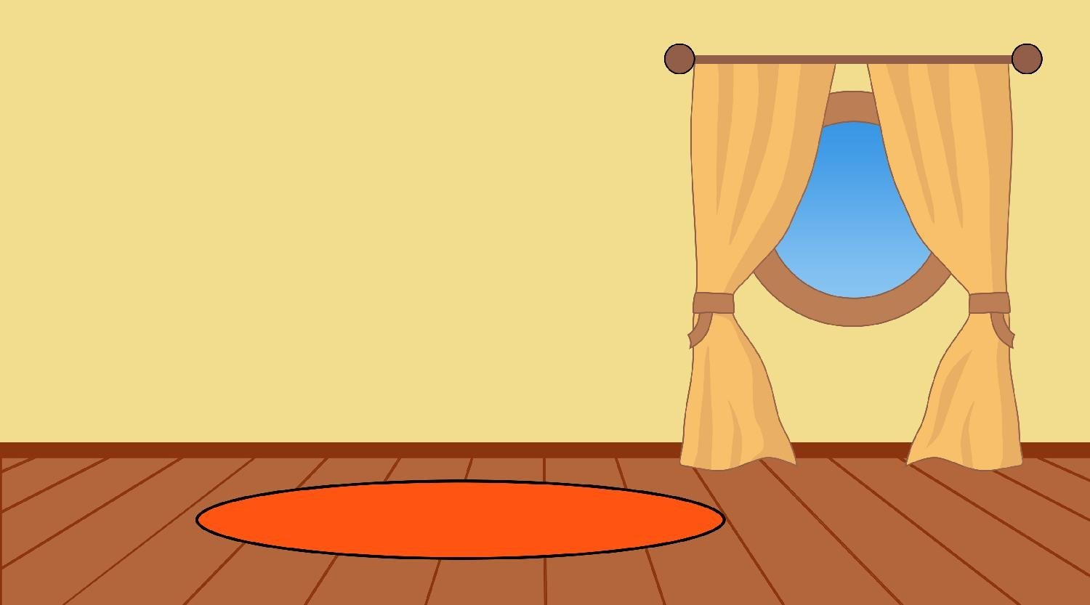
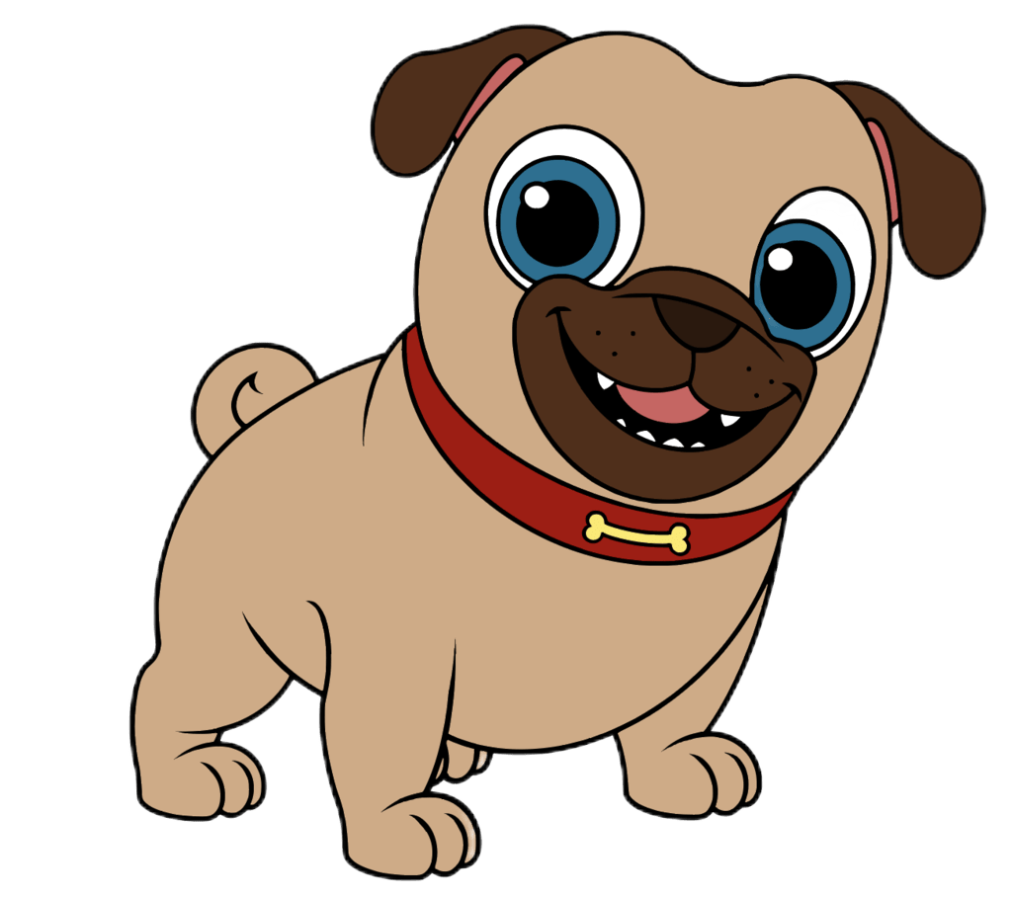
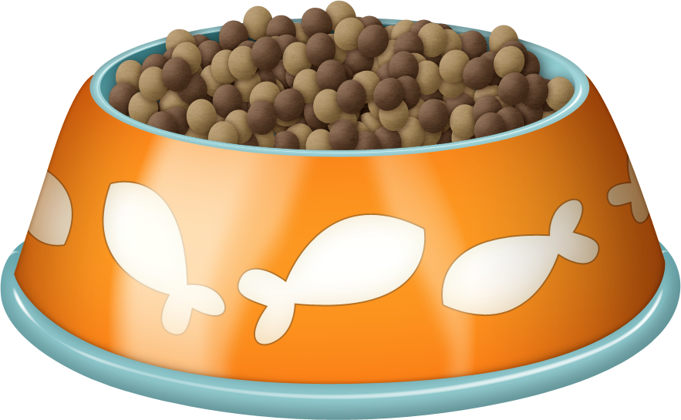
Помоги мопсу Роме съесть корм, для этого называй слог. (Логопед сам называет слог, который нужно повторить).

Slide 3
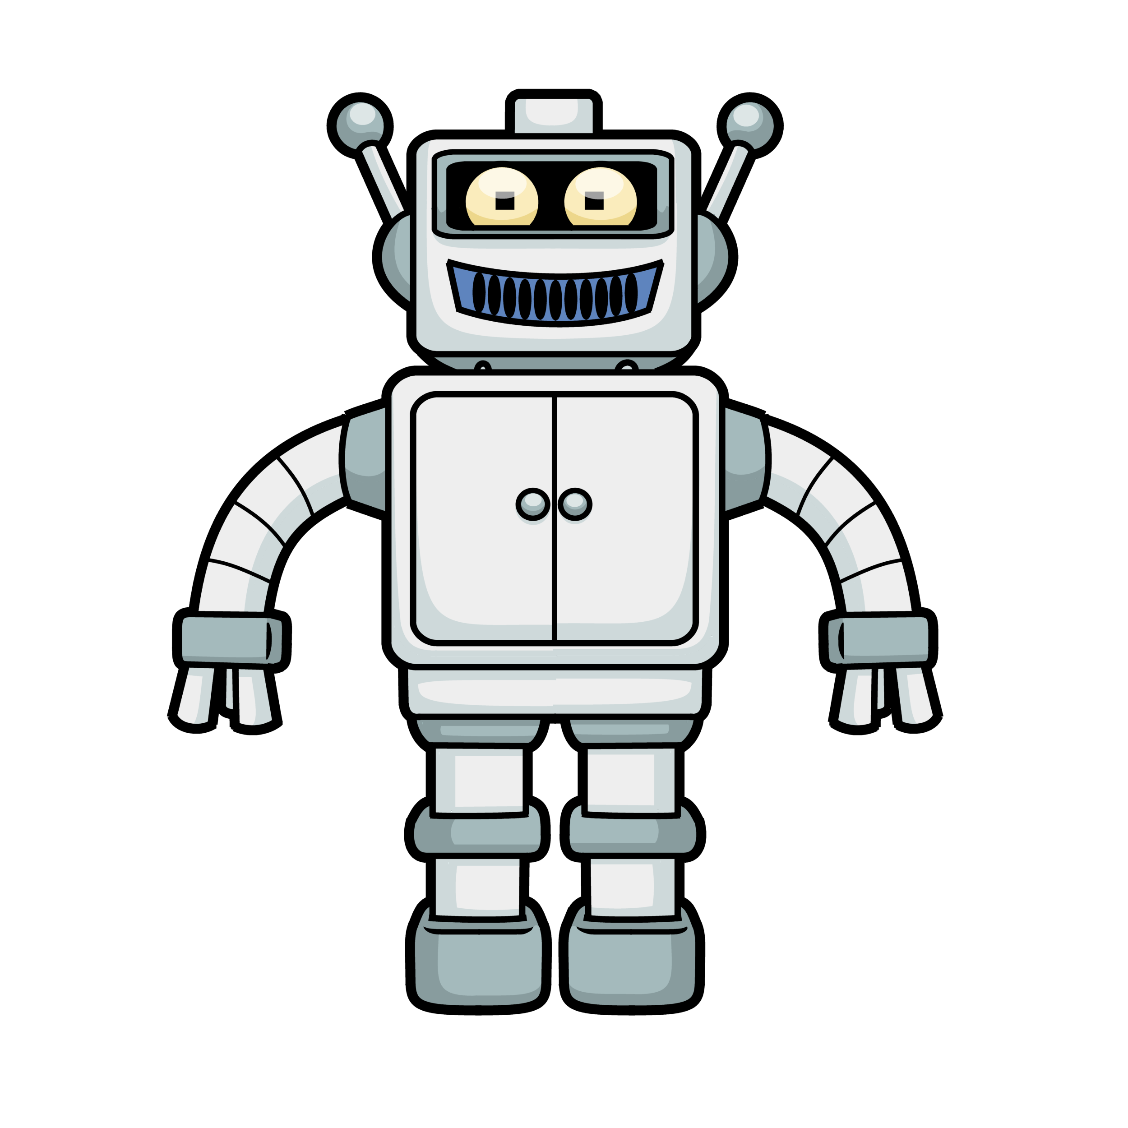
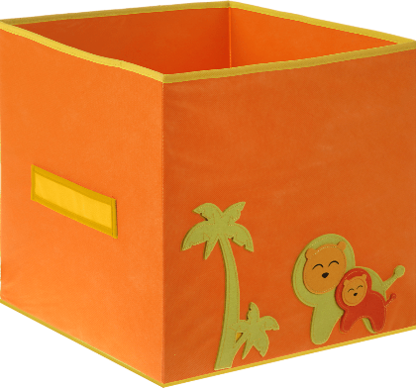
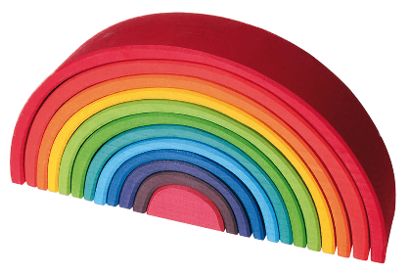
Черныш разбросал по всей комнате игрушки, давай соберём их корзину. Что ты хочешь убрать?

Slide 4
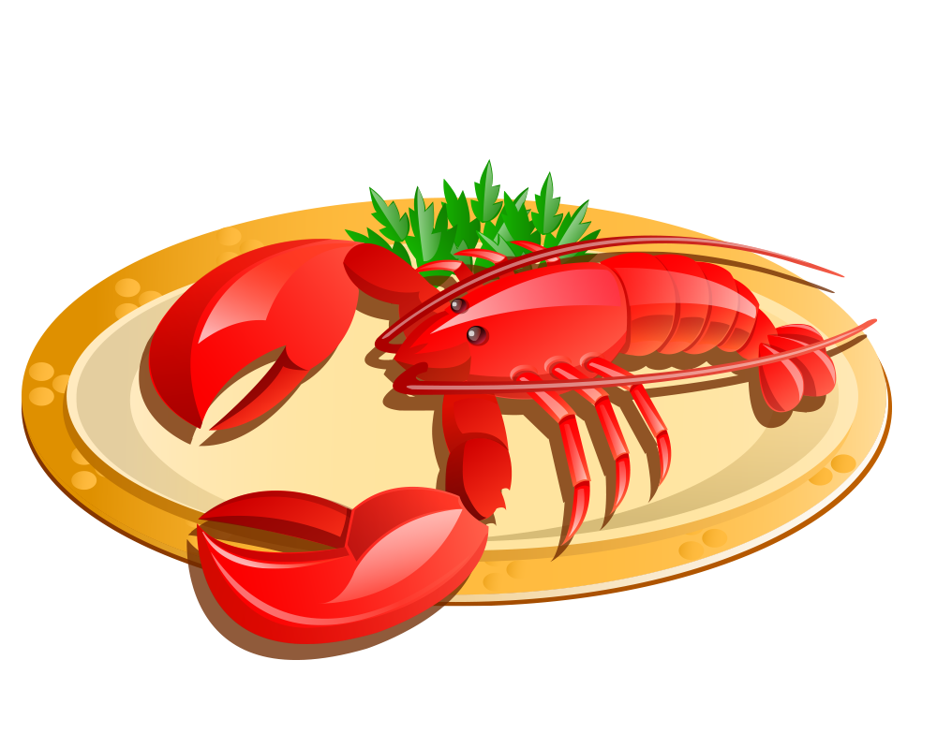
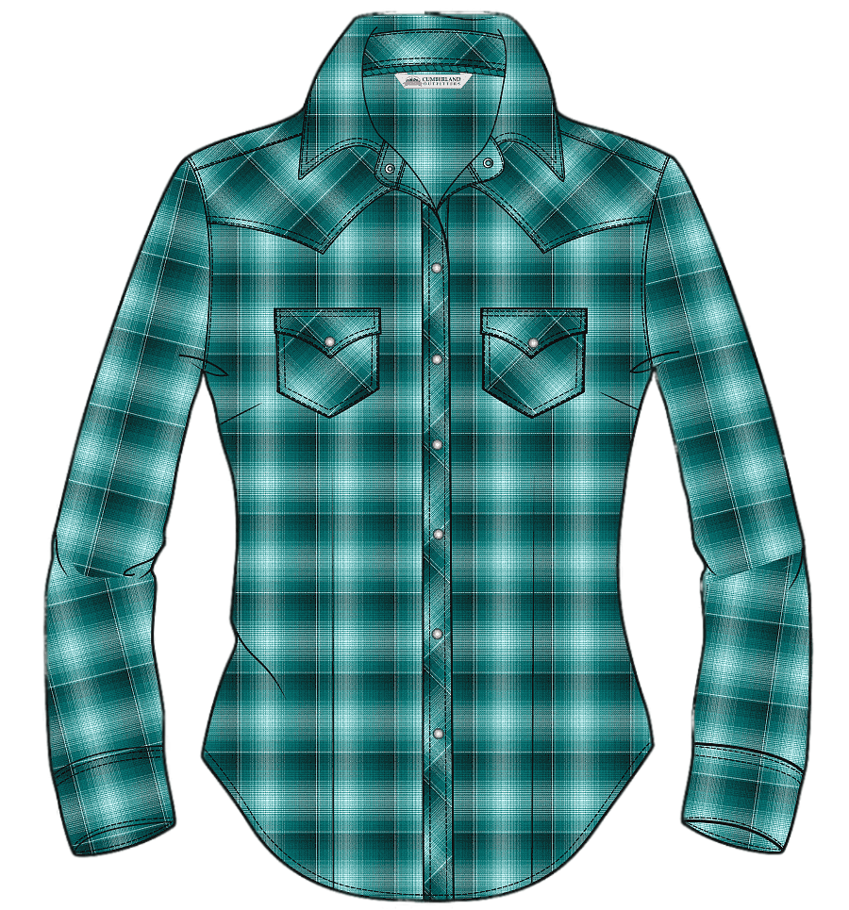
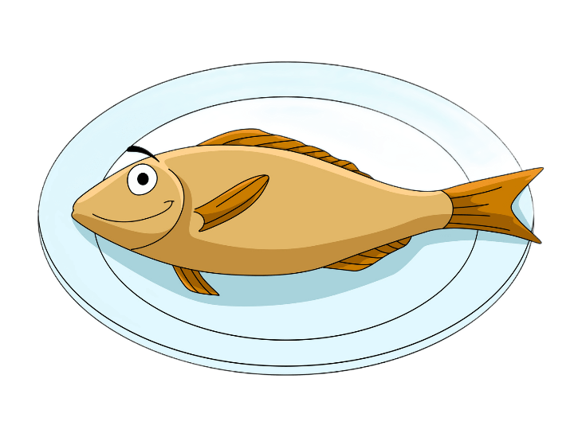
Мопс Рома пытается разобраться, что съедобное, а что нельзя есть. Помоги ему. Назови все картинки, съедобные оставь. Остальное убери (картинки сами вылетают за край).

